Slide 1
CLIL LESSONS
CAD Presentation 02/05/2023
Erasmus+ CLIL4CH

Slide 2
CHE COS’È IL CLIL
Content and Language Integrated Learning
1
2
3
COSA
QUANDO
PERCHÉ
Il termine è stato coniato da David March nel 1994
Efficace nello sviluppare competenze comunicative di produzione, interazione, e mediazione
Approccio che integra l’insegnamento di una disciplina curriculare con quello di una lingua straniera
Notes:
Il CLIL (Content and Language Integrated Learning) è un approccio che integra l’insegnamento di contenuti di una disciplina curriculare (ad esempio, storia, scienze, o educazione civica) con l’insegnamento di una lingua straniera. Il termine, coniato da David March nel 1994, sta diventando sempre più popolare in molti Paesi europei, Italia inclusa, per la sua efficacia nello sviluppare competenze comunicative di produzione, interazione, e mediazione.

Slide 3
CLIL IN ITALIA
1
Nei Licei Linguistici introdotto dalla classe terza in una lingua straniera e dalla quarta in una seconda lingua straniera
2
Obbligatorio nell'ultimo anno dei licei e istituti tecnici
3
Non previsto negli istituti professionali o nella scuola secondaria di primo grado
4
Possibile in tutti i gradi come sperimentazione, progetto di potenziamento, o nell’ambito di progetti Erasmus+
Il Regolamento sull’autonomia D.P.R. 275/99, all’art.4 comma 3 sostiene che “nell’ambito dell’autonomia didattica possono essere programmati, anche sulla base degli interessi manifestati dagli alunni, percorsi formativi che coinvolgono più discipline e attività nonché insegnamenti in lingua straniera”
Notes:
Nel nostro Paese, il percorso CLIL è previsto in alcuni indirizzi della scuola superiore di secondo grado. Nei Licei Linguistici, per esempio, l'insegnamento viene introdotto a partire dalla classe terza in una lingua straniera e dalla classe quarta in una seconda lingua straniera, ed è obbligatorio nell'ultimo anno dei licei e istituti tecnici, mentre non è previsto negli istituti professionali o nella scuola secondaria di primo grado. Ciononostante, grazie all’autonomia didattica, moduli di CLIL possono essere proposti nelle scuole, dalle elementari alle medie, come sperimentazioni o progetti di potenziamento, oppure, come in questo caso specifico, nell’ambito di progetti Erasmus+. Si ricorda che, affinché l’esperienza CLIL venga formalizzata a livello sperimentale, deve essere prima di tutto promossa dal Dirigente Scolastico e dal Consiglio di Istituto e poi inserita nel Piano dell’Offerta Formativa Triennale (PTOF) dell’istituto proponente. Il Regolamento sull’autonomia D.P.R. 275/99, all’art.4 comma 3 sostiene che “nell’ambito dell’autonomia didattica possono essere programmati, anche sulla base degli interessi manifestati dagli alunni, percorsi formativi che coinvolgono più discipline e attività nonché insegnamenti in lingua straniera”.

Slide 4
PROGETTO CLIL4CH
O
1
3
10
10+
Dieci lezioni
Una Unità didattica CLIL di scienze umane
Tre tematiche: tolleranza, stereotipi e comunicazione
Più di dieci worksheet (o fogli di attività) cartacei e digitali
Notes:
All’interno del progetto CLIL4CH (CLIL per l’eredità culturale), progetto Erasmus+ iniziato dal nostro istituto quasi due anni fa in collaborazione con una scuola rumena e una scuola serba, e in qualità di docente di lingua inglese con un diploma di specializzazione CLIL, ho disegnato una unità didattica di educazione civica usando metodologie glottodidattiche sia tradizionali che innovative avvalendomi delle cosiddette TIC (Tecnologie di Informazione e Comunicazione) per rendere la lezione attiva, interattiva, e partecipata. Questa Unità Didattica (UD) ha previsto dieci ore di insegnamento più qualche ora di studio individuale ed è stata suddivisa in tre aree: una lezione di due ore sugli stereotipi; una lezione di quattro ore sulle emozioni e l’odio in rete; e quattro ore di lezione sui concetti di gentilezza e gratitudine.

Slide 5
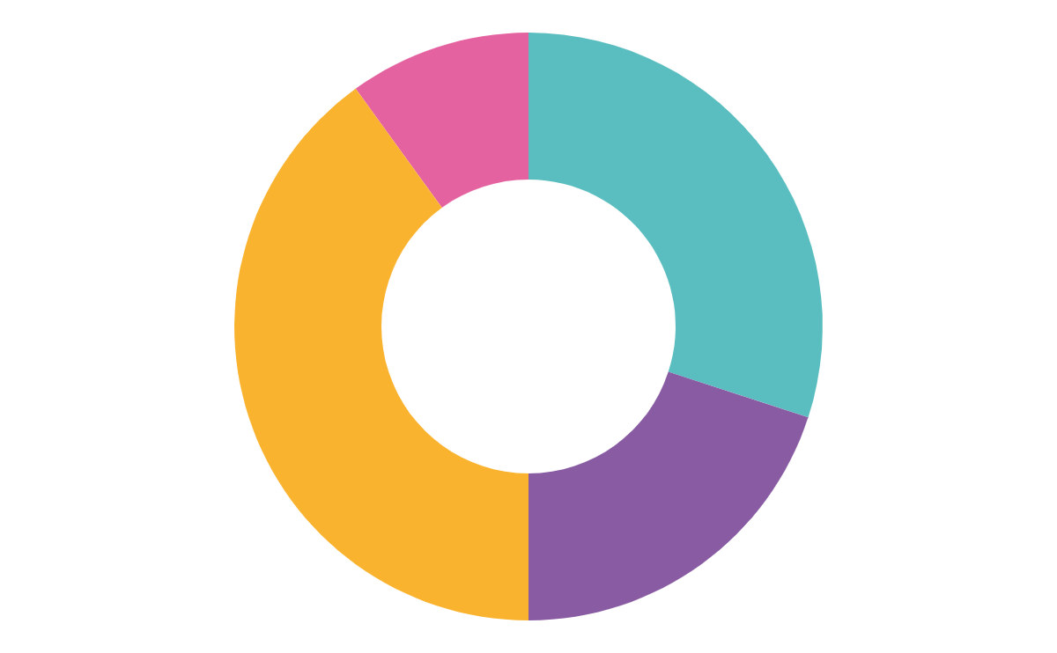
PROBLEMATICHE CLIL
DOCENTI
CONTENUTI
Preparazione dei docenti
Rischio di banalizzazione dei contenuti
STUDENTI
INCLUSIONE
Preparazione linguistica degli studenti
Rischio di lasciare indietro gli studenti con disturbi di apprendimento
Notes:
Il rischio e l’accusa che solitamente si rivolgono al CLIL è la banalizzazione dei contenuti, dovuta alla scarsa preparazione linguistica degli insegnanti e degli studenti. L’altro rischio è quello di lasciare indietro gli studenti con disturbi di apprendimento in quanto lo sforzo cognitivo richiesto in una lezione CLIL da parte di studenti con BES, specialmente con ritardo cognitivo, è ingente.

Slide 6
REQUISITI DELLA METODOLOGIA CLIL
COLLABORAZIONE
LIVELLO QCER
LEZIONI PREP
CO-PRESENZA
Tra il docente curricolare e il docente di lingua
Il docente curricolare dovrebbe avere un livello B2 o C1
Lezioni preparatorie di lingua inglese
dell’insegnante di lingua accanto all’insegnante della materia
Notes:
La metodologia CLIL richiede una stretta collaborazione tra il docente curriculare e quello di lingua anche attraverso la co-presenza in classe.
Siccome i temi scelti in questa sperimentazione ricadevano nella disciplina di educazione civica oltre che di scienze umane, le lezioni sono state guidate da un’insegnante di inglese con un livello CEFR C2 e una qualifica CLIL – qualifiche che hanno costituito un valore aggiunto per la riuscita del progetto.
Una seconda insegnante di inglese ha condotto alcune lezioni preparatorie di lingua, e questo è stato molto utile per superare la barriera della limitata conoscenza linguistica limitata.
L’insegnante di scienze umane è stata presente per fornire la sua competenza in materia, correggere ambivalenze e incertezze, e creare collegamenti con le tematiche già trattate in classe.

Slide 7
INCLUSIONE
Primo liceo composto da 15 studenti
Hi, I am
Mia!
Con BES
Hi, I am Sara!
Con Ritardo Cognitivo Medio
Hi, I am Omar!
Hi, I am Tom!
Con DSA: Dislessia
Motor Disability
Con DSA: Dislessia
Obiettivi Minimi
Docente di Sostegno
Svantaggio
socio-economico
Notes:
Abbiamo scelto di sperimentare questa UD in un primo liceo composto da 15 studenti, tra cui uno con ritardo cognitivo medio e tre con Difficoltà Specifiche dell’Apprendimento (DSA): nella fattispecie due con dislessia e uno proveniente da un ambiente socioeconomico svantaggiato.

Slide 8
OBIETTIVI CLIL: LE 4 C
2
4
CONTENUTISTICI
COGNITIVI
Acquisizione dei contenuti della materia
In una classe CLIL lo sforzo cognitivo è doppio
1
3
CULTURALI
COMUNICATIVI
Il CLIL è per definizione transculturale
Acquisizione di nuovo vocabolario e produzione linguistica
Notes:
Una lezione CLIL si prefigge duplici obiettivi, curriculari e linguistici attraverso le cosiddette quattro “c”: obiettivi contenutistici, cognitivi e culturali e comunicativi, incentrati cioè sull’acquisizione di nuovo vocabolario e produzione linguistica – abilità che risultano essere le più deficitarie nella nostra scuola secondo il feedback fornitoci dai docenti di lingua del primo e secondo grado.

Slide 9
Activities
Notes:
Una varietà di worksheet (fogli di attività) in formato cartaceo e digitale sono stati utilizzati in classe. Più specificamente, nella prima lezione, dopo l’assegnazione un quiz per testare conoscenze preesistenti e un’attività di matching con esempi di stereotipi comuni, è seguita l’assegnazione di un compito finale: la creazione di un poster online, usando il software Padlet, per sintetizzare i principali concetti appresi. La lezione si è conclusa con un questionario di feedback su Google Documents, e il quiz iniziale è stato loro somministrato nuovamente per valutare il progresso. Una lettura sulla tolleranza in formato Word è stata assegnata come compito a casa. Nella seconda lezione, gli studenti hanno risposto a delle domande usando la forma ipotetica ed esprimendo i loro sentimenti per poi comporre un dialogo. Nella terza lezione, hanno lavorato con gli estratti di un libro in inglese per bambini, rispondendo a domande di comprensione testuale su Wordwall, hanno poi creato una presentazione su Canva e infine compilato un questionario di peer assessment.

Slide 10
VALUTAZIONE INTEGRATA
LINGUISTICA
CONTENUTISTICA
FORMATIVA
SOMMATIVA
Notes:
La valutazione è stata integrata, sia linguistica sia contenutistica, e, prevalentemente, di tipo formativo. Griglie di valutazione create ad hoc hanno tenuto in considerazione la correzione delle attività proposte, gli interventi degli studenti nelle interazioni e discussioni orali, il loro interesse e partecipazione, e il loro feedback e autovalutazione.

Slide 11
RISULTATI ATTESI
1
2
3
4
LINGUISTICO
COGNITIVO
CULTURALE
CONTENUTISTCO
Acquisizione di nuovo vocabolario
Apprezzamento verso i valori di gratitudine e gentilezza
Sviluppo di empatia e compassione
Abilità a discernere ed esprimere una vasta gamma di emozioni
Notes:
I principali risultati di apprendimento sono stati l’acquisizione di nuovo vocabolario, l’abilità a discernere ed esprimere una vasta gamma di emozioni, l’apprezzamento verso i valori di gratitudine e gentilezza, e lo sviluppo dell’empatia e della compassione.
Siamo stati generalmente soddisfatti per la partecipazione, interesse e impegno degli studenti, e anche per le loro prestazioni. Solo una piccola parte della classe ha avuto difficoltà con la lingua e con la profondità di certi concetti, ma il loro interesse e i loro risultati hanno migliorato con il progredire del progetto. Il feedback è stato generalmente positivo – dato confermato dai questionari di auto-valutazione e dai risultati della valutazione finale.

Slide 12
VALUTAZIONE: INTERESSE E PARTECIPAZIONE
33,3%
33,3%
33,3%
FREQUENTEMENTE
OCCASIONALMENTE/RARAMENTE
LA MAGGIOR PARTE E SEMPRE
Notes:
5 SU 15
5 SU 15
5 SU 15

Slide 13
VALUTAZIONE: GESTIONE DEL TEMPO E DEL CARICO
33,3%
33,3%
33,3%
OCCASIONALMENTE/RARAMENTE
FREQUENTEMENTE
QUASI SEMPRE/SEMPRE
Notes:
5 SU 15
5 SU 15
5 SU 15

Slide 14
VALUTAZIONE: ABILITÀ SOCIALI E INTERCULTURALI
33,3%
66,6%
QUASI SEMPRE
SEMPRE
Notes:
5 SU 15
5 SU 15
5 SU 15

Slide 15
RISORSE 1
clil4ch.com
Gender equality and women in science – Serbia
Creativity and inventions – Romania
Communication and tolerance – Italy
Notes:
Nel sito del progetto, CLIL4CH, è possibile scaricare l’e-textbook creato dai docenti partner sulle dette tematiche e su altre come, ad esempio, il ruolo delle donne nella scienza, oltre a dei tutorial su come si crea un manuale digitale di unità didattiche interattive.

Slide 16
RISORSE 2
Tutorial
Introduzione
all’e-textbook

Slide 17
RISORSE 3
Tutorial per
e-textbook

Slide 18
Grazie!
Notes:
Ci auguriamo di estendere questo progetto a tutte le classi e che diventi una prassi stabile nel nostro istituto. A questo fine, abbiamo consegnato un progetto di formazione al CLIL da 250000 euro a Indire, l’Agenzia nazionale Erasmus+, che verrà valutato entro agosto.

